Slide 1
Vær beredt 2021
Lillehammer speidergruppe

Slide 2
Vintertur 2021
Hvem: Troppen
Hva: Vintertur
Hvor: Gropmarka
Når: 19. til 21. februar 2021
Hvorledes: Oppmøte på Lillehammer speidersenter 19. februar klokken 17:00. Vi pakker fellesutstyr. Avreise 18:00. 2 overnattinger i tarp. Mat til alle måltider lages felles. Vi fokuserer på å bevege oss trygt på fjellet og i skogsterreng, og vi kommer til å lage en ordentlig vinter-bivuakk.
Utstyr: Se pakkelisten. Ski. Pulk. Kokeutstyr. Øks. Sag. Tarp. Spade.

Slide 3
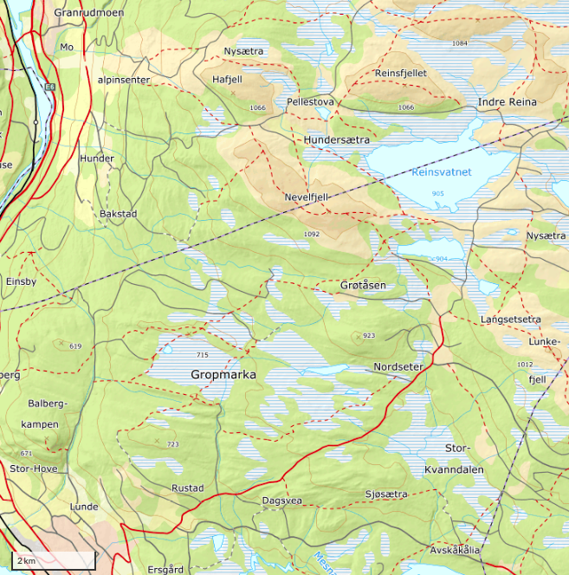
Gjennomføring
19. februar
Vi starter i område (A) Hafjell – Ilseter klokka 19:00.
Går på ski til skogsområdet (B) vest av Nevelfjell, hvor vi overnatter. Der bør det være tilgang på ved ellers må vi bringe med oss ved i pulken.
20. februar
Vi spiser frokost. Går på do. River leir. Går inn i (C) Gropmarka, hvor vi etablerer ordentlig vinterleir: Graver ut grop hvor vi plasserer tarpene og fyrer nying. Lager middag felles, skaffer masse ved og lager leirbål.
21. februar
Fyrer bål. Frokost. Går på do. River leir og går til (D) parkeringsplassen der Skurva krysser Nordseterveien. Kjører ned til speiderhuset. Vedlikehold
Viktige momenter: Bekledning. Trygg marsjvei. Spise og drikke nok. Gå på do. Sove ute om vinteren. Pakke og dra pulk. Tråkke pulkspor. Sette opp tarp i snøgrop. Lage latrine. Fyre bål/nying om vinteren.
A
B
C
D

Slide 4
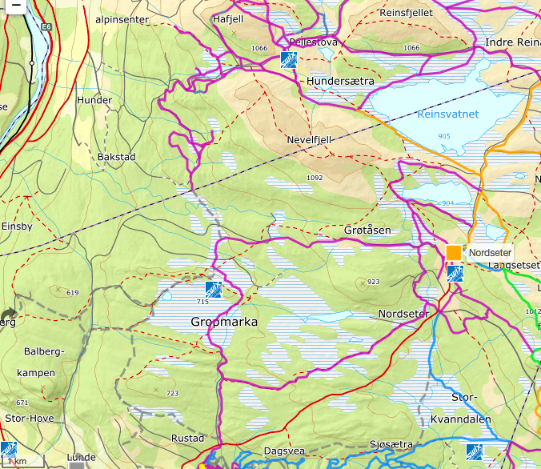
Kartet viser skiløypene som kjøres opp og registreres av skisporet.no.
Det er nok en hel del andre skispor i området. Men vi kan bruke disse sporene deler av ruta.

Slide 5
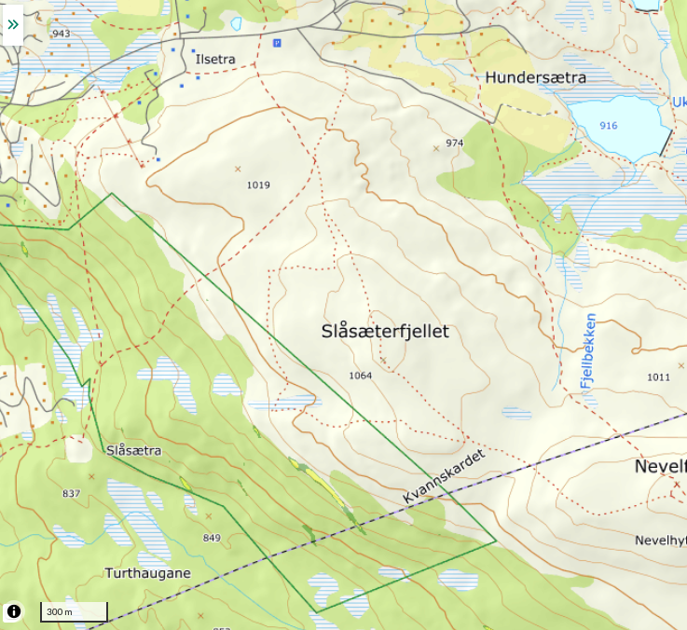
Område (B) vest av Nevelfjellet. Vi kan kun bevege oss dit hvis det er trygge snøforhold. Men vi bør ned i skogbeltet for å etablere tarp på snøen. En åpen tarp på fjellet gir ikke mye ly for været hvis det blir litt rufsete.
Det kan jo være et alternativ å grave snøgrop på fjellet om fredagskvelden og sette opp tarpene nede i denne. Men da må vi ha med oss ved i pulken.
B

Slide 6
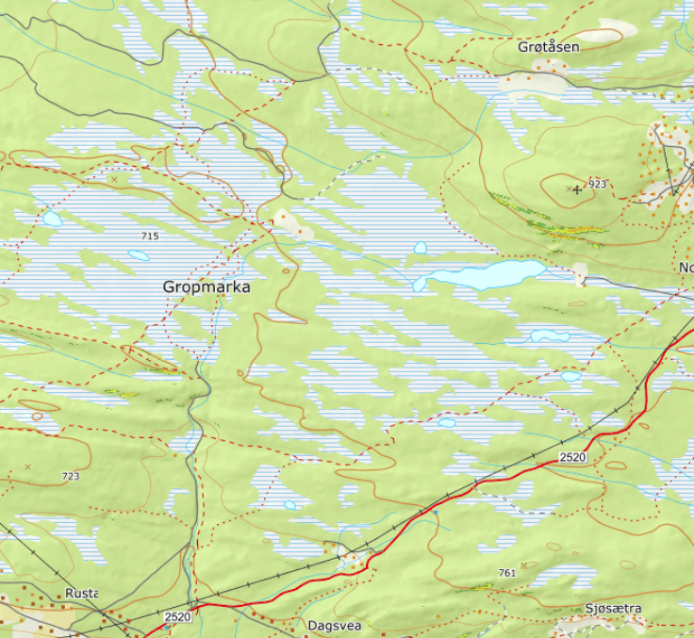


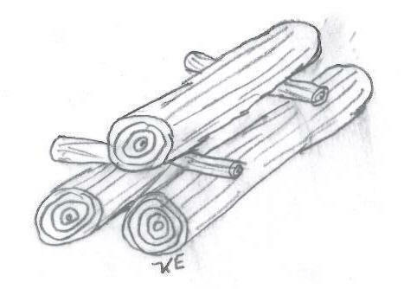
C
Vi bør etablere oss i god avstand til løypene og grave en ordentlig snøgrop. Vi trenger sikkert 5x5 meter for å få opp to tarper og fyre nying mellom soveplassene.

Slide 7
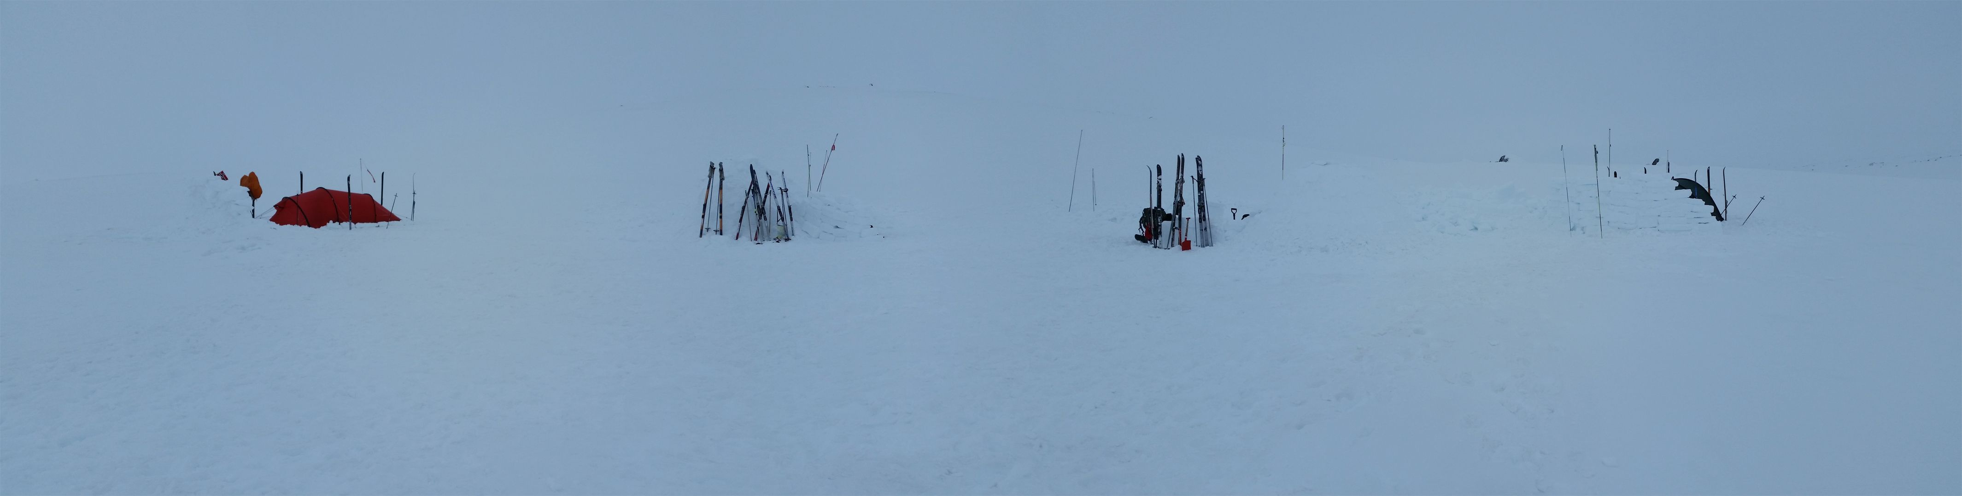
Aktiviteter
Alle steder vi etablerer leir skal det lages en Royal latrine.
Aktiviteten i leir på denne turen er å bygge i snø, sanke ved og smelte/koke vann og lage mat.
I snøen skal vi lage: levegger, soveplasser, latrine, sitteplasser og bålplass.

Slide 8
Ekstra utstyr
Overtrekksbukse
Spade (alle må ha med)
Jervenduk (de som har)
Fotposer (de som har)
Snøsag?
Søkestang
Pulk

Slide 9
Alltid beredt

